Slide 1
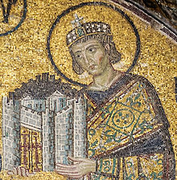
Цар Константин

Slide 2
Константин Велики
Константин Велики (лат. Constantinus Magnus; 27. фебруара око 272,^{[a]} Наисус — 22. маја 337, Никомидија), био је римски цар (324—337) познат по томе што је донио двије судбоносне одлуке које су промијениле ток европске историје. С једне стране, стао на крај персекуцији хришћана, па чак и прешао у њихову вјеру, обезбједивши хришћанству завидан положај водеће монотеистичке религије (који има и данас); с друге стране основао је град раван Риму — Константинопољ, осигуравши тако опстанак Царства на Истоку дуго после пада Рима и западних провинција у 5. веку

Slide 3
Поријекло цара Константина
Флавије Валерије Константин, како му је у почетку било име, поријеклом је био из Наиса (данас Ниш. а свет је дошао 27. фебруара, али не зна се тачно које године. Извори се међусобно не слажу у томе колико је имао година у часу смрти.^{[b]} У литератури година рођења креће се између 270. и 288.
Отац му је био Флавије Констанције. Поријеклом је био из Дарданије.^{[24][25][26]} Констанције је био трпељив и вичан политици.^{[27][28]} Константин је са њим вјероватно провео мало времена.^{[29]} Констанције је био официр у римској војсци и припадник Аурелијанове тјелесне страже. Напредовао је кроз редове да би од цара Диоклецијана 284. или 285. добио на управу Далмацију.^{[24][25][26]} Константинова мајка звала се Јелена. Била је то жена ниског друштвеног положаја, пореклом из Витиније

Slide 4
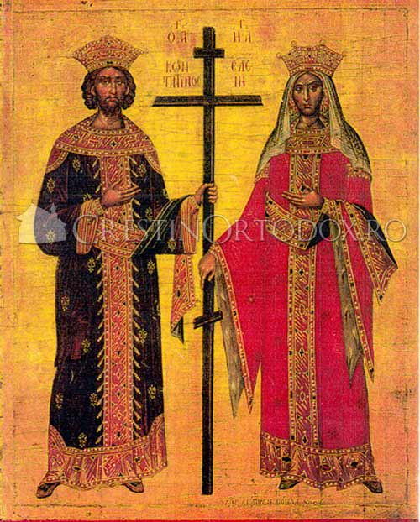
Мајка цара Константина-Јелена

Slide 5
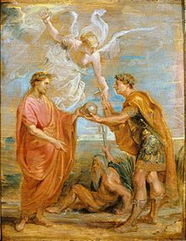
Констанције I проглашава Константина својим наследником. Рад Петера Паула Рубенса, 1622

Slide 6
Сукоб са Максенцијем
Прије него што је дошао на пријесто ,појави му се један велики противник Максенције.Константин пође на њега са војском.Његова војска је била неколико пута мања од непријатељске и војници су се плашили.Уочи битке,Константин се сјети своје мајке Јелене која је била хришћанка и помоли се Богу да му помогне.Усред дана показа му се на небу чудан знак.Изнад сунца појави се сјајан крст,око којег је било написано:Овим ћеш побиједити.

Slide 7
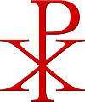
“Овим побјеђуј”

Slide 8
Битка против Максенција
Христов монограм, или Лабарум (☧), се састоји од прва два грчка слова у речи Христ ос(грч. ΧΡΙΣΤΟΣ, или Χριστός), слова Х (Хи) и Р(Ро). Први пут га је употријебио римски цар Константин.
Слово Р се често приказује тако да подсејћа на пастирски штап, а слово Х да подсјећа на крст, представљајући Исуса Христа као доброг пастира своје пастве, хришћанске Цркве.
На путу за Вјечни Град, Константин је доживио мистично искуство након кога се отворено опредијелио за хришћанску вјеру. По Лактанцију, чији је спис „О смрти прогонитеља“ настао већ око 317/8. год, Константину је у сну, у ноћи која је претходила бици код Милвијског моста, наложено да на штитове својих војника стави слово Х са вертикалном цртом закривљеном при врху тако да формира христорам. По Константиновом биографу епископу Евсевију Цезарејском, који је цареву биографију саставио нешто послиј е 337. године, цар му је лично и под заклетвом неколико година касније испричао читав догађај. По Евсевијевој причи у Vita Constantini, цар се молио Богу кога је поштовао и његов отац и наредног дана на небу, изнад сунца, Константин и његова војска су угледали свејтлосни крст са натписом "овим побјеђуј" (τουτο νικα). Цар није био сигуран у значење визије док га у сну није посјетио Христ оси препоручио му да направи војни стег у облику знака виђеног на небу и искористи га у бици. Сутрадан, Константин је наредио да се искује војни стег (labarum) са венцем на врху у коме се налазила спојена грчка слова Х и Р у виду Христовог монограма. Након тога, цар је одлучио да слиједи Бога који му се указао и окупио је око себе хришћанске свештенике од којих је затражио да га упуте у Христову веру.Касније се Константин Велики појавио као посредник и сазвао је Први васељенски сабор у Никеји 325. године. На почетку заседања обратио се сабору апелујући на слогу.

Slide 9
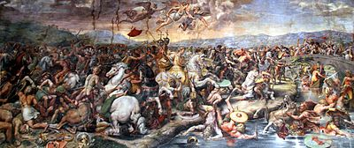
Битка код Милвијског моста,Ђулио Романо 15.в

Slide 10
Милански едикт
Након побједе над Максенцијем ,Константин постеде царем цијелога Римског царства.У знак захвалности Богу за помоћ у побједи,у граду Милано је 313.г.издао ЕДИКТ,по коме се у цијелом царству допушта да свако може слободно да исповиједа Христову вјеру.

Slide 11
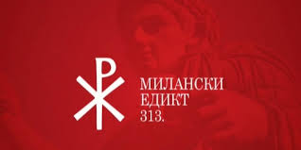
Милански едикт,313.г.

Slide 12
Одредбе Миланског едикта
За Хришћанство су наступила мирна времена.Гоњења престадоше,хришћанима су враћена одузета имања,порушени храмови су поново подигнути и укинута је смртна казна на крсту.Одређено је да се празнује недјеља,а крст је стављен на штитове и заставе у војсци и на новцу.Хришћани добијају привилегован положај у царству.

Slide 13
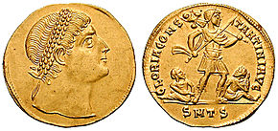
После победе над Лицинијем 324. Константин по узору на хеленистичке монархе почиње да носи дијадему. Дијадема од тада постаје обавезан део царских инсигнија и временом прераста у круну

Slide 14
Подизање Цариграда
Цар науми да на истоку,одакле је дошла Христова наука подигне нови град,и назва га по свом имену Константинополис (Цариград).Подигао је многе хришћанске цркве,у чему је велику помоћ имао и од своје мајке Јелене.

Slide 15
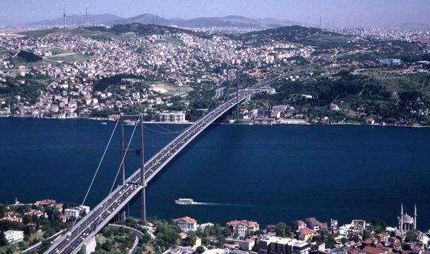
Цариград

Slide 16
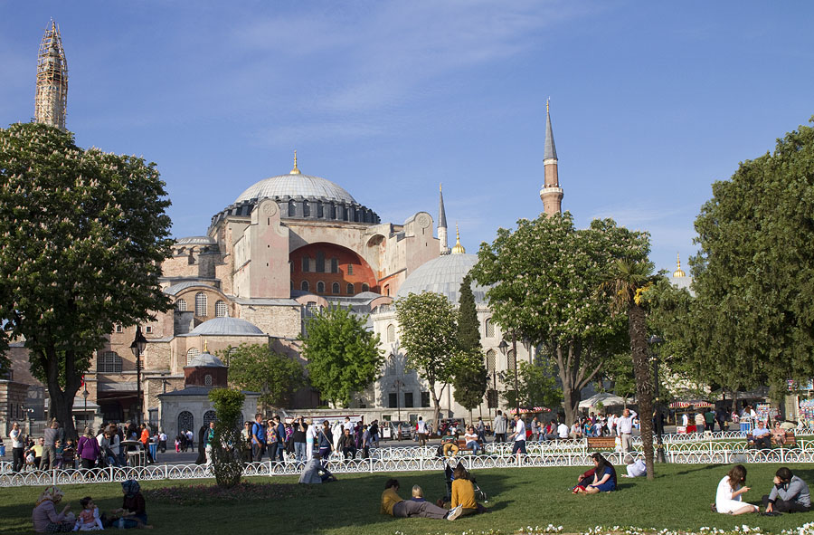
Црква Св.Софије
Цар је почео да гради цркву Св.Софије,данас познате као Аја Софија,на чијем мјесту је касније подигао цркву цар Јустинијан.

Slide 17
Цар Константин и царица Јелена
Царица Јелена је пронашла у Светој Земљи крст на коме је Христос био разапет на Голготи.Подигла је цркву на Голготи и у Витлејему,и у другим светим мјестима.Цар Константин се крстио пред крај живота.Због великих заслуага за Цркву,проглашени су равноапостолним,и прослављају се 21.маја/3,јуна,јер се тога дана 337.упокојио Константин.

Slide 18
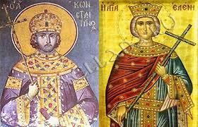
Цар Константин и царица Јелена

Slide 19
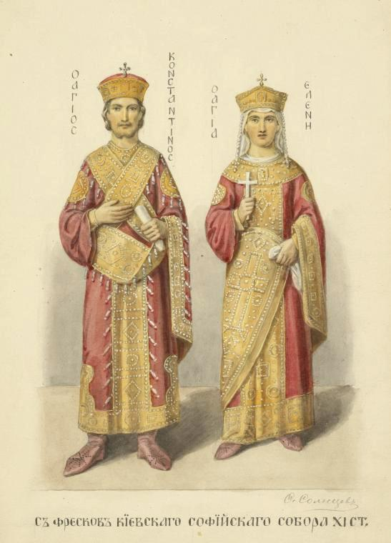
Константин Велики и мајка Св. Јелена, XI век (Фреска, Црква Св. Софија, Кијев)

Slide 20
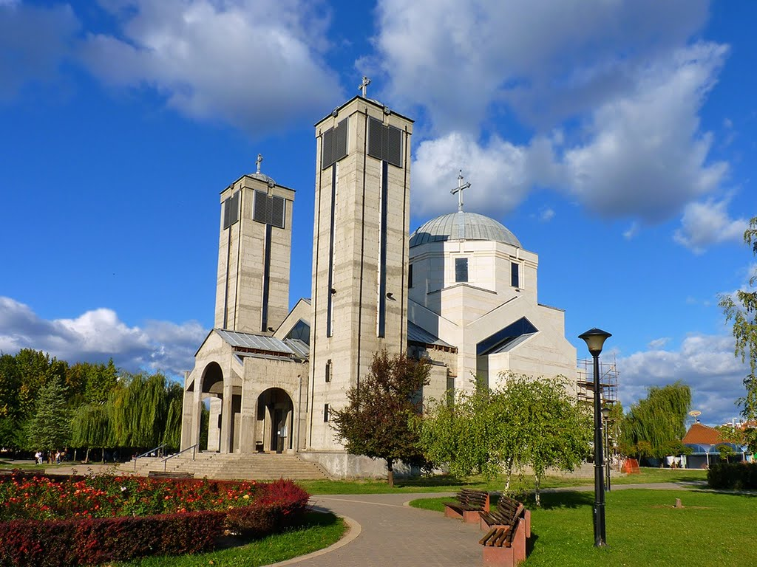
Црква цара Константина и царице Јелене (У Нишу је 2013.обиљежен јубилеј 1700 год.Миланског едикта)

